Slide 1






Chào mừng các em đến với
tiết tiếng việt

Slide 2


HÀNH TINH XANH CỦA EM

Slide 3

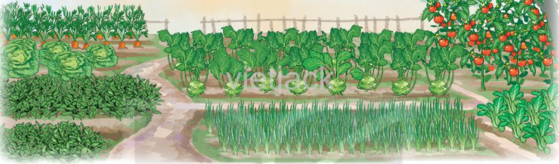
Nói tên một số cây rau mà em biết.

Slide 4
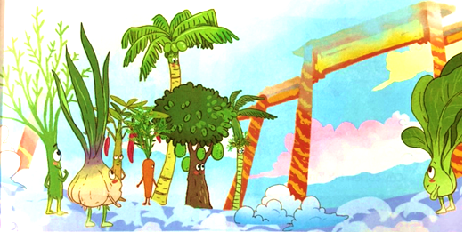
Bức tranh vẽ hình ảnh gì?

Slide 5
Tiết 1 + 2
Đọc

Slide 6
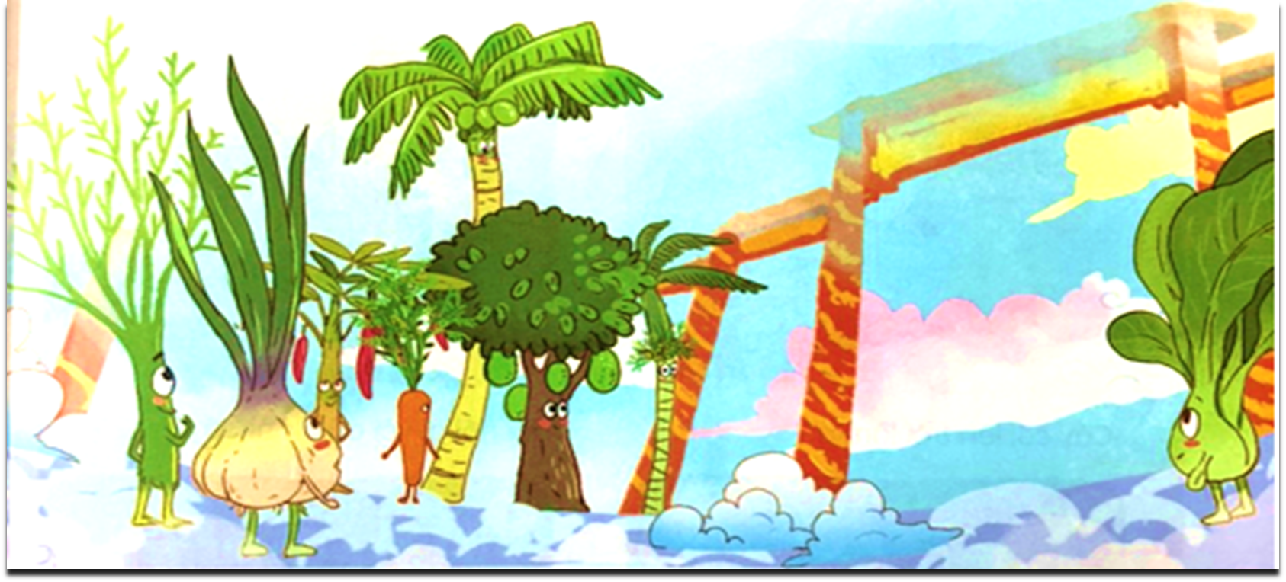
BÀI 11
BÀI 11
Sự tích cây thì là

Slide 7

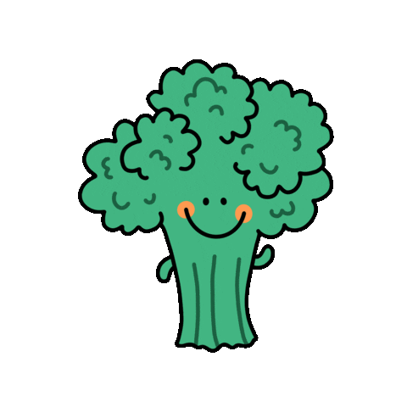
SỰ TÍCH CÂY THÌ LÀ
Ngày xưa, cây cối trên trái đất chưa có tên gọi. Trời bèn gọi chúng lên để đặt tên. Cây cối mừng rỡ kéo nhau lên trời. Trời chỉ tay vào từng cây và đặt tên:
- Chú thì ta đặt tên cho là cây dừa.
- Chú thì ta đặt tên cho là cây cau.
- Chú thì ta đặt tên cho là cây mít…
Trời đặt tên mãi mà vẫn chưa hết. Về sau, trời chỉ nói vắn tắt:
- Chú thì là cây cải.
- Chú là cây ớt.
- Chú là cây tỏi…
Đọc mẫu
Khi các loài cây đều đã có tên, bỗng một cái cây dáng mảnh khảnh, lá nhỏ xíu đến xin đặt tên.
- Chú bé tí xíu, chú có ích gì để ta đặt tên cho nào? – Trời hỏi.
Cây nhỏ liền thưa:
- Thưa trời, khi nấu canh riêu cá hoặc làm chả cá, cả mực mà không có con thì mất cả ngon ạ.
Trời liền bảo:
- Ừ, để ta nghĩ một cái tên. Tên chú thì…là…thì…là…
Trời còn đang suy nghĩ, cây nhỏ đã chạy đi xa rồi. Nó mừng rỡ khoe với bạn bè:
- Trời đặt tên cho tôi là cây “thì là” đấy!
(Sự tích cây thì là – Trịnh Mạnh kể)

Slide 8
SỰ TÍCH CÂY THÌ LÀ
1
Ngày xưa, cây cối trên trái đất chưa có tên gọi. Trời bèn gọi chúng lên để đặt tên. Cây cối mừng rỡ kéo nhau lên trời. Trời chỉ tay vào từng cây và đặt tên:
- Chú thì ta đặt tên cho là cây dừa.
- Chú thì ta đặt tên cho là cây cau.
- Chú thì ta đặt tên cho là cây mít…
Trời đặt tên mãi mà vẫn chưa hết. Về sau, trời chỉ nói vắn tắt:
- Chú thì là cây cải.
- Chú là cây ớt.
- Chú là cây tỏi…
Bài có mấy đoạn?
Đọc nối tiếp đoạn
2
Khi các loài cây đều đã có tên, bỗng một cái cây dáng mảnh khảnh, lá nhỏ xíu đến xin đặt tên.
- Chú bé tí xíu, chú có ích gì để ta đặt tên cho nào? – Trời hỏi.
Cây nhỏ liền thưa:
- Thưa trời, khi nấu canh riêu cá hoặc làm chả cá, cả mực mà không có con thì mất cả ngon ạ.
Trời liền bảo:
- Ừ, để ta nghĩ một cái tên. Tên chú thì…là…thì…là…
Trời còn đang suy nghĩ, cây nhỏ đã chạy đi xa rồi. Nó mừng rỡ khoe với bạn bè:
- Trời đặt tên cho tôi là cây “thì là” đấy!

Slide 9

GIẢI NGHĨA TỪ
ĐỌC
vắn tắt: ngắn gọn
Ví dụ: Bài trình bày của bạn Việt rất vắn tắt.
mảnh khảnh: cao gầy, nhỏ, trông có vẻ yếu ớt
Ví dụ: Dáng người bạn Hoa rất mảnh khảnh

Slide 10
SỰ TÍCH CÂY THÌ LÀ
Ngày xưa, cây cối trên trái đất chưa có tên gọi. Trời bèn gọi chúng lên để đặt tên. Cây cối mừng rỡ kéo nhau lên trời. Trời chỉ tay vào từng cây và đặt tên:
- Chú thì ta đặt tên cho là cây dừa.
- Chú thì ta đặt tên cho là cây cau.
- Chú thì ta đặt tên cho là cây mít…
Trời đặt tên mãi mà vẫn chưa hết. Về sau, trời chỉ nói vắn tắt:
- Chú thì là cây cải.
- Chú là cây ớt.
- Chú là cây tỏi…
Khi các loài cây đều đã có tên, bỗng một cái cây dáng mảnh khảnh, lá nhỏ xíu đến xin đặt tên.
- Chú bé tí xíu, chú có ích gì để ta đặt tên cho nào? – Trời hỏi.
Cây nhỏ liền thưa:
- Thưa trời, khi nấu canh riêu cá hoặc làm chả cá, cả mực mà không có con thì mất cả ngon ạ.
Trời liền bảo:
- Ừ, để ta nghĩ một cái tên. Tên chú thì…là…thì…là…
Trời còn đang suy nghĩ, cây nhỏ đã chạy đi xa rồi. Nó mừng rỡ khoe với bạn bè:
- Trời đặt tên cho tôi là cây “thì là” đấy!
(Sự tích cây thì là – Trịnh Mạnh kể)

Slide 11


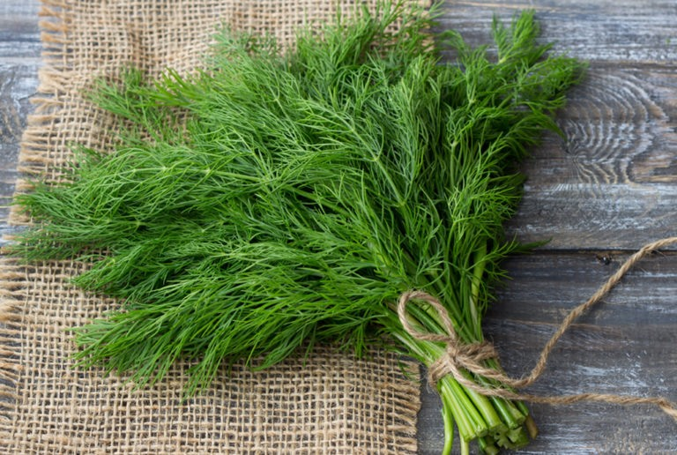
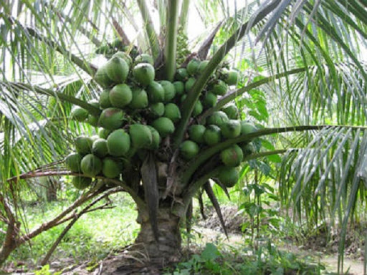
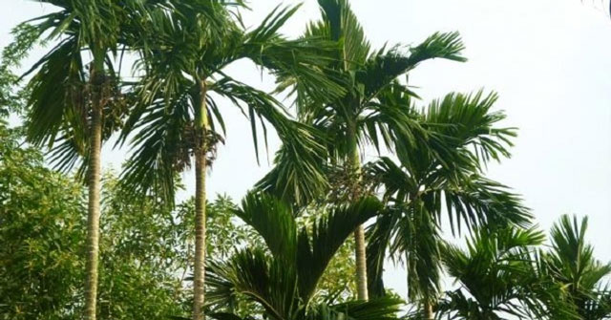
TRẢ LỜI CÂU HỎI
Trong bài có nhắc đến các loại cây nào?
cây cau
thì là
cây dừa

Slide 12
TRẢ LỜI CÂU HỎI
Câu 1 : Đóng vai cây cối, diễn lại cảnh trời đặt tên cho các loài cây.

Slide 13
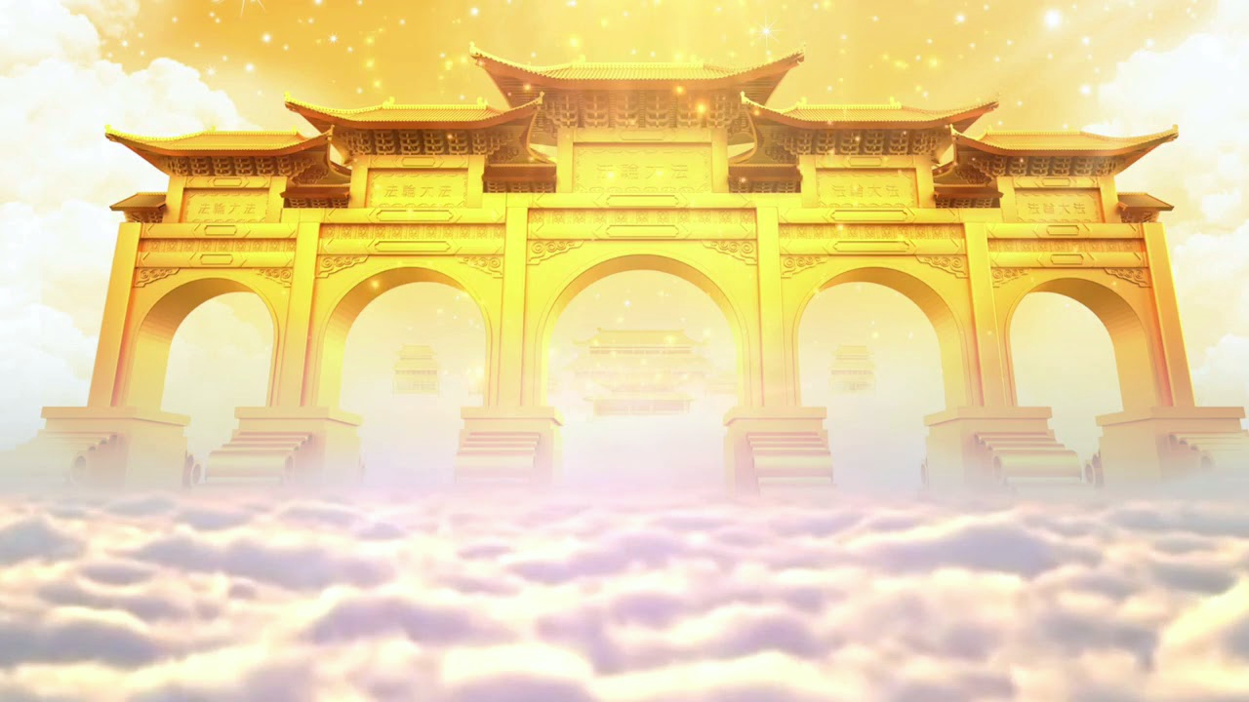


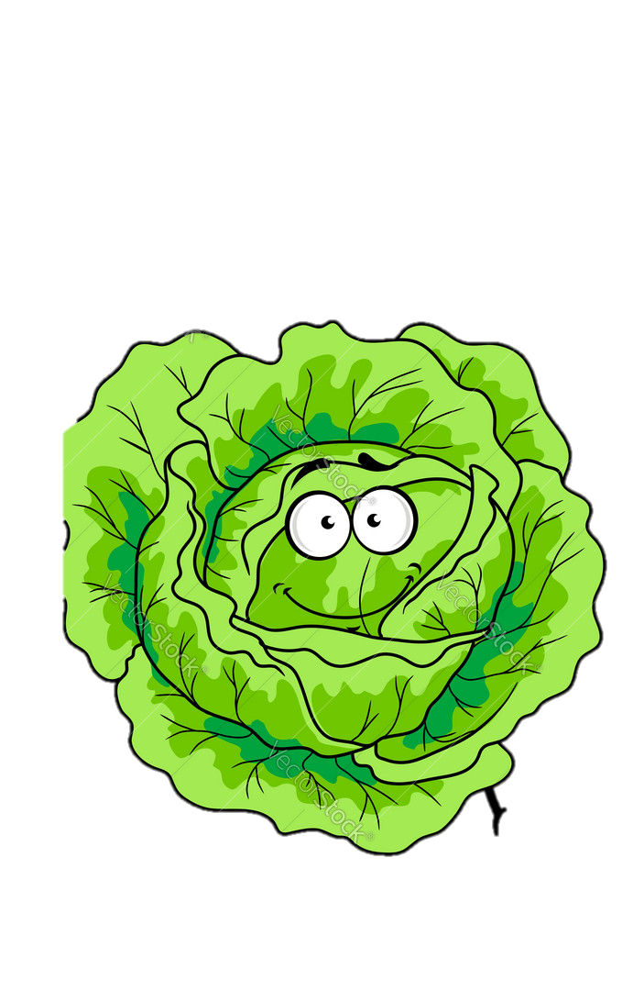
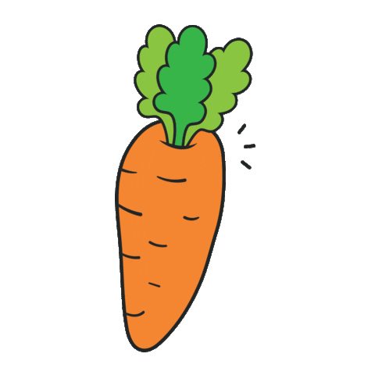
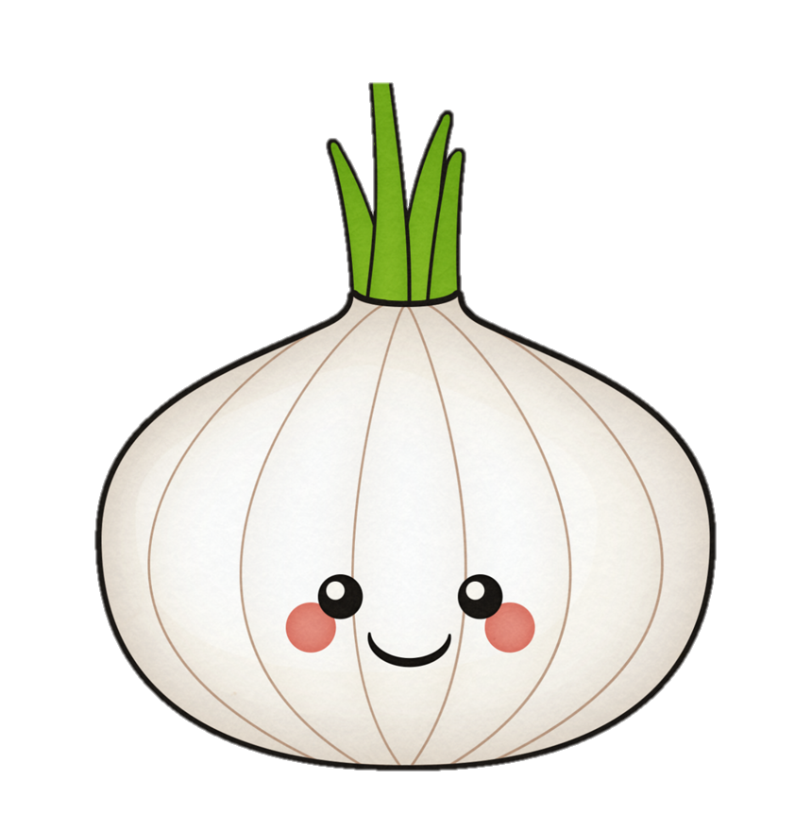

Chú thì ta đặt tên cho là cây dừa
Con cảm ơn ạ.

Slide 14

- Chú ta thì đặt tên cho là cây cau.
Cây cau: - Con cảm ơn ạ.
- Chú ta thì đặt tên cho là cây mít.
Cây mít: - Con cảm ơn ạ
- Chú ta thì đặt tên cho là cây cải.
Cây cải: - Con cảm ơn ạ.
- Chú ta thì đặt tên cho là cây tỏi.
Cây tỏi: - Con cảm ơn ạ.
- Chú ta thì đặt tên cho là cây ớt.
Cây ớt: - Con cảm ơn ạ.

Slide 15
TRẢ LỜI CÂU HỎI
Câu 2 : Để được trời đặt tên, cái cây dáng mảnh khảnh, lá nhỏ xíu đã giới thiệu về mình như thế nào?
- Để được trời đặt tên, cái cây mảnh khảnh, lá nhỏ xíu đã giới thiệu về mình là: “Khi nấu canh riêu cá hoặc làm chả cá, chả mực mà không có con thì mất cả ngon ạ.”

Slide 16
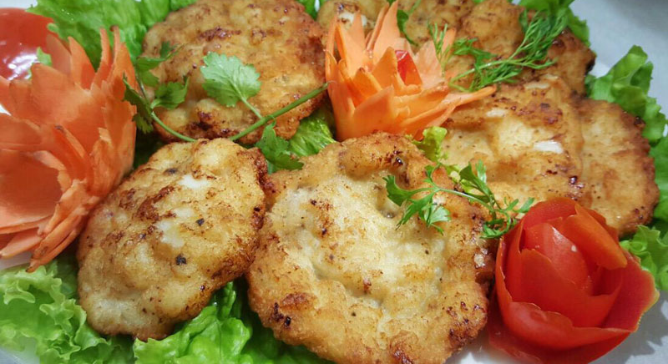
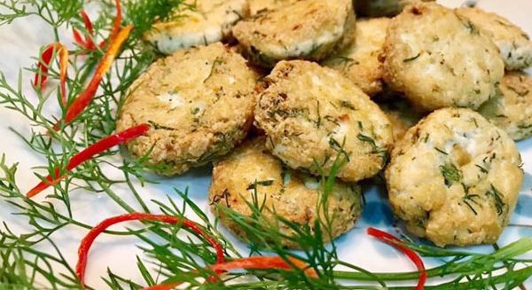
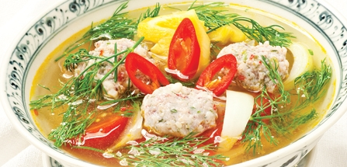
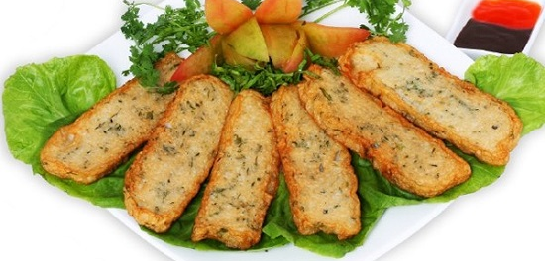
chả mực
canh cá
chả cá

Slide 17
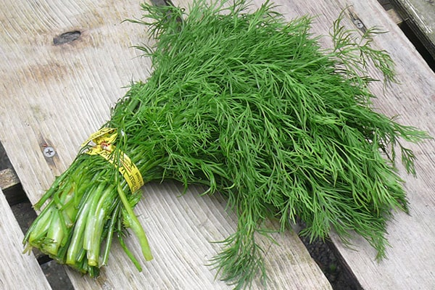
TRẢ LỜI CÂU HỎI
Câu 3 : Vì sao cây này có tên là thì là?
Do hấp tấp, vội vàng nên cây nhỏ đã nhầm lời lẩm nhẩm của trời là lời trời đặt tên cho cây.

Slide 18
TRẢ LỜI CÂU HỎI
Câu 4 : Theo em, bạn bè của cây nhỏ sẽ nói gì khi cây nhỏ khoe tên mình là cây “thì là”?
Tên bạn
đặc biệt quá!
Tên bạn
hay quá!
Tên bạn rất dễ nhớ!

Slide 19
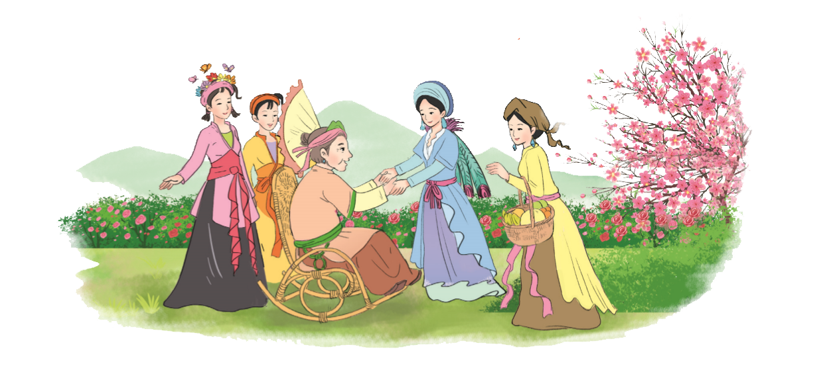

Luyện đọc lại

Slide 20
SỰ TÍCH CÂY THÌ LÀ
Ngày xưa, cây cối trên trái đất chưa có tên gọi. Trời bèn gọi chúng lên để đặt tên. Cây cối mừng rỡ kéo nhau lên trời. Trời chỉ tay vào từng cây và đặt tên:
- Chú thì ta đặt tên cho là cây dừa.
- Chú thì ta đặt tên cho là cây cau.
- Chú thì ta đặt tên cho là cây mít…
Trời đặt tên mãi mà vẫn chưa hết. Về sau, trời chỉ nói vắn tắt:
- Chú thì là cây cải.
- Chú là cây ớt.
- Chú là cây tỏi…
Khi các loài cây đều đã có tên, bỗng một cái cây dáng mảnh khảnh, lá nhỏ xíu đến xin đặt tên.
- Chú bé tí xíu, chú có ích gì để ta đặt tên cho nào? – Trời hỏi.
Cây nhỏ liền thưa:
- Thưa trời, khi nấu canh riêu cá hoặc làm chả cá, cả mực mà không có con thì mất cả ngon ạ.
Trời liền bảo:
- Ừ, để ta nghĩ một cái tên. Tên chú thì…là…thì…là…
Trời còn đang suy nghĩ, cây nhỏ đã chạy đi xa rồi. Nó mừng rỡ khoe với bạn bè:
- Trời đặt tên cho tôi là cây “thì là” đấy!
(Sự tích cây thì là – Trịnh Mạnh kể)

Slide 21
Luyện tập

Slide 22

LUYỆN TẬP
1
Đóng vai cây thì là, nói lời đề nghị trời đặt tên.
- Thưa trời, xin trời đặt cho con một cái tên thật hay ạ!

Slide 23

LUYỆN TẬP
2
Cùng bạn nói và đáp lời đề nghị chơi một trò chơi.
Cậu có thể chơi trốn tìm cùng tớ không?
Được chứ, mình cùng chơi nào.

